Slide 1
Algoritmic Trading
Práctica
Alberto Marino Comesaña

Slide 2


Slide 3
TABLA DE CONTENIDOS
Selección de Empresas e Indicadores
SLIDE 4
Generación de backtesting
SLIDES 5-8
Análisis de resultados
SLIDES 09-10
TRADE & INVESTMENT
PRACTICA

Slide 4
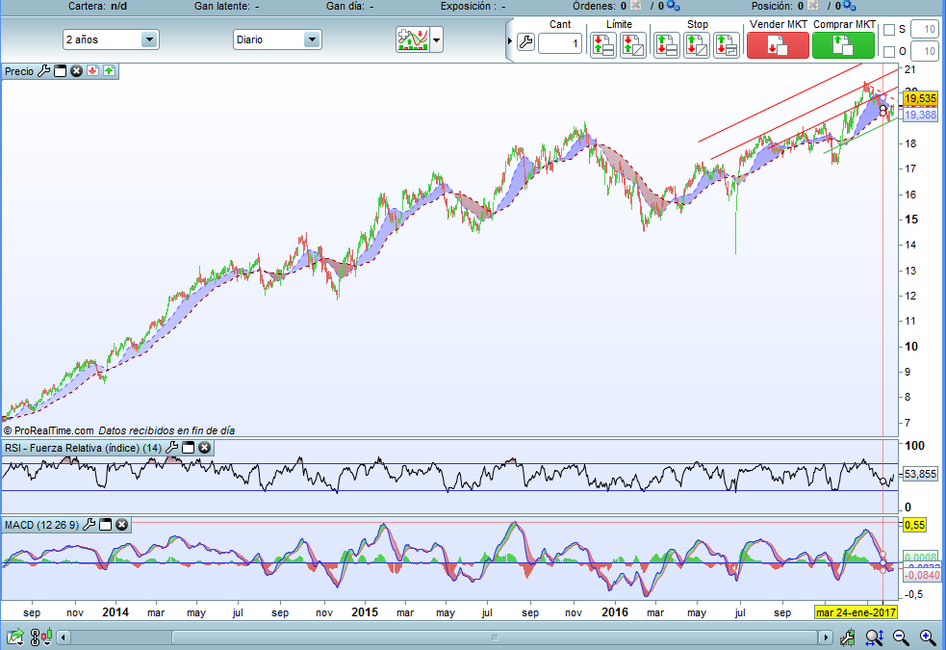
Selección de empresas e indicadores
Puesto que en otra práctica se seleccionaron dos empresas eléctricas para comparar sus indicadores mediante análisis fundamental, me pareció interesante realizar el análisis técnico y un backtesting.
La herramienta utilizada ha sido ProRealTime
Se selecciona del Ibex35 el valor del activo, y la ventana temporal de casi 3 años hacia atrás del momento actual.
La herramienta por defecto, te indica la tendencia y posibles canales del valor, además de ciertos indicadores, los cuales utilizaremos para realizar nuestro backtesting.
Como indicadores seleccionados, han sido los siguientes:
Medias móviles a 20 y 50 días, con lo cual podemos anticiparnos a los posibles momentos y cambios de tendencia, de forma que podamos programas cuando la media móvil mas rápida, cruza por encima o por debajo de la media móvil mas lenta.
RSI (o fuerza relativa del valor), que nos indicará si el posible cambio de tendencia viene con fuerza, de manera que dejemos fuera posible picos aleatorios.
No se muestra por defecto, pero intentaremos utilizar el volumen, para compararlo con el primer modelo en el que utilicemos solamente medias moviles y RSI
TRADE & INVESTMENT
PRACTICA

Slide 5
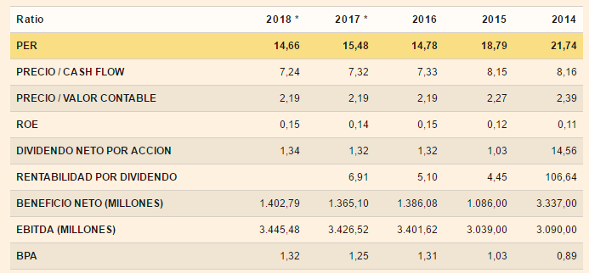
Análisis fundamental
Ratios Endesa
Nos fijaremos en la evolución de ratios fundamentales en el transcurso temporal de los últimos 3 años (y el estimado que nos dan los analistas del medio) por empresa:
EBITDA:
En el caso de Endesa, vemos que el EBITDA baja considerablemente en el 2015. Seria conveniente acudir a las notificaciones de prensa y comunicaciones de Endesa para ver las posibles causas. Sin embargo en 2016 sube considerablemente un 12% y se espera subida en los subsiguientes años.
ROE (Beneficio neto/Recursos propios) :
Vemos una evolución de crecimiento de entre 0,1 y 0,3 en los últimos 3 años, sin embargo se estima un estancamiento en los próximos dos años. Esto es una señal negativa. Lo compararemos con IBERDROLA
PER:
Vemos un descenso del PER en los últimos años, lo cual puede ser debido a un incremento del beneficio por acción o un bajo crecimiento de la empresa. De hecho, si vemos el beneficio neto decrece, aunque no en a misma proporción. Esto es un freno en crecimiento, sobre todo en los años actuales donde se estanca.
Rentabilidad por dividendo
Es un indicador que se incrementa durante 2015,2016,2017, de manera que hay que tenerlo en cuenta de forma positiva.
TRADE & INVESTMENT
PRACTICA

Slide 6
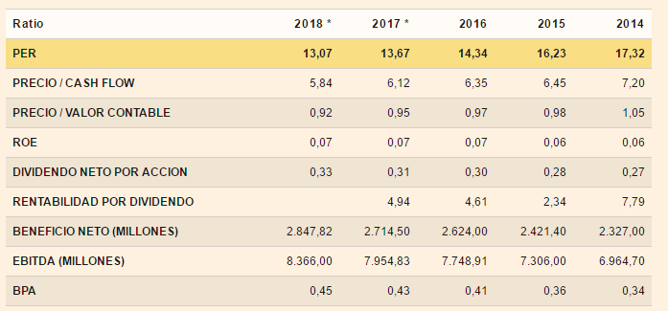
Análisis fundamental
Ratios Iberdrola
Nos fijaremos en la evolución de ratios fundamentales en el transcurso temporal de los últimos 3 años (y el estimado que nos dan los analistas del medio) por empresa:
EBITDA:
En el caso de Iberdrola, vemos que el EBITDA crece progresivamente en los últimos años, e incluso la estimación para 2018 sigue la misma tendencia, lo cual es muy buen indicador.
ROE (Beneficio neto/Recursos propios) :
Es menor que el de ENDESA y es constante y no creciente (o apenas) en los últimos años. Quizás producido por una inversión y aumento de los recursos propios en la misma relación que el beneficio neto, ya que este si que se incrementa en el curso de los años.
PER:
Vemos un descenso del PER en los últimos años, lo cual puede ser debido a un incremento del beneficio por acción o un bajo crecimiento de la empresa. Se ha ido “abaratando” el precio de la acción.
Rentabilidad por dividendo
A pesar de un decrecimiento en 2015, parece que crece paulatinamente en los subsiguientes años, con lo cual es positivo.
TRADE & INVESTMENT
PRACTICA

Slide 7
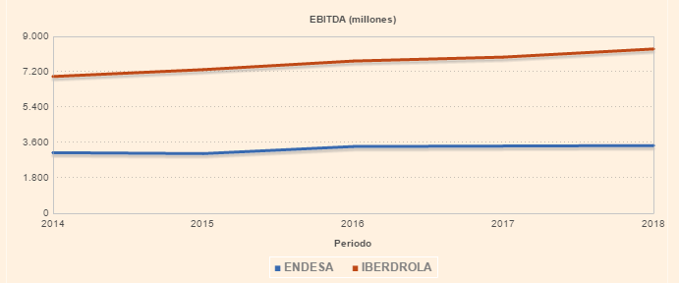
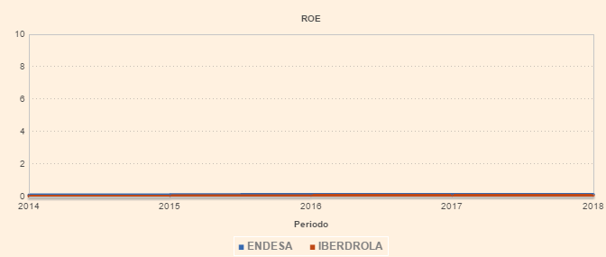
Análisis fundamental
Comparativa
Comparamos ahora los ratios anteriores entre las dos empresas en los últimos 3 años mas las predicciones de 2017 y 2018:
Respecto al EBITDA vemos que Iberdrola se comporta bastante mejor que ENDESA en los últimos años.
En el caso del ROE , aunque no es significativo, ENDESA es un poco mas elevado, sin embargo hay que tener en cuenta que el beneficio neto en millones de Iberdrola es mas lineal
TRADE & INVESTMENT
PRACTICA

Slide 8
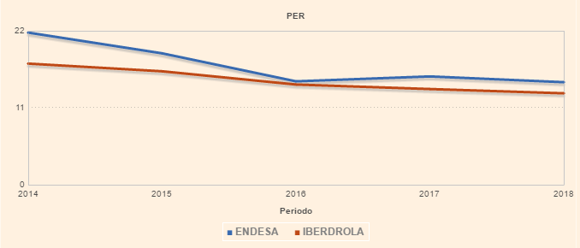
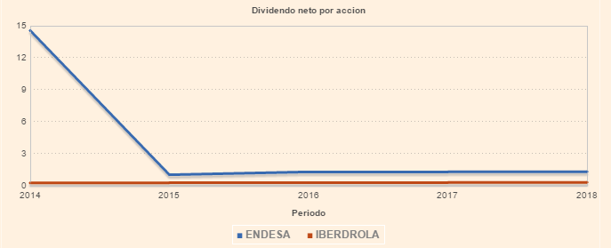
Análisis fundamental
Comparativa
Comparamos ahora los ratios anteriores entre las dos empresas en los últimos 3 años mas las predicciones de 2017 y 2018:
En el caso del PER vemos que el valor de Iberdrola está mas barato que Endesa, aunque tendríamos que ver los factores de riesgo de cada empresa para no equivocarnos en esta interpretación..
Aunque no podemos tener la gráfica de rentabilidad por dividendo, si podemos ver la gráfica de dividendo por acción, donde Endesa está por encima pero no es significativo.
TRADE & INVESTMENT
PRACTICA

Slide 9
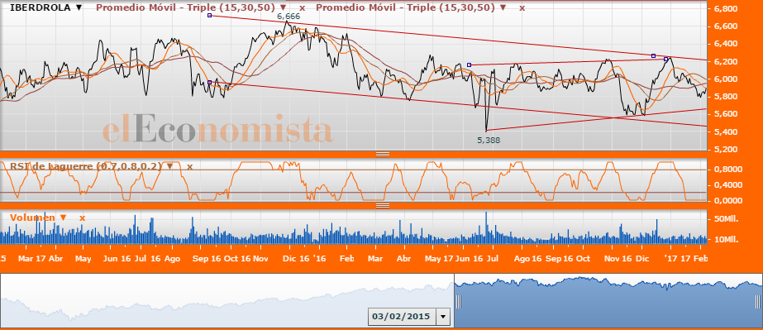
Análisis técnico
Chartista
Se ha utilizado en el gráfico 5 tipos de información distinta:
Canales
Líneas de tendencia
Volumen
RSI
Medias Moviles
En la gráfica anterior con una profundidad histórica de 2 años, vemos que la tendencia histórica por el canal es negativa
Sin embargo a corto plazo vemos tendencias mas alcistas
Sin embargo, el RSI está a mínimo lo que indica que no hay ninguna fuerza
También el volumen nos indica que no hay mucho volumen en movimiento lo que indica que no es buen momento de invertir
Las medias móviles no se cruzan, por lo que tampoco es indicativo de que sea un buen momento, ni para vender ni para comprar.
La conclusión es que es un momento que es muy difícil predecir el comportamiento de la acción, y los indicadores utilizados nos muestran efectivamente que ahora mismo no es el momento.
TRADE & INVESTMENT
PRACTICA

Slide 10
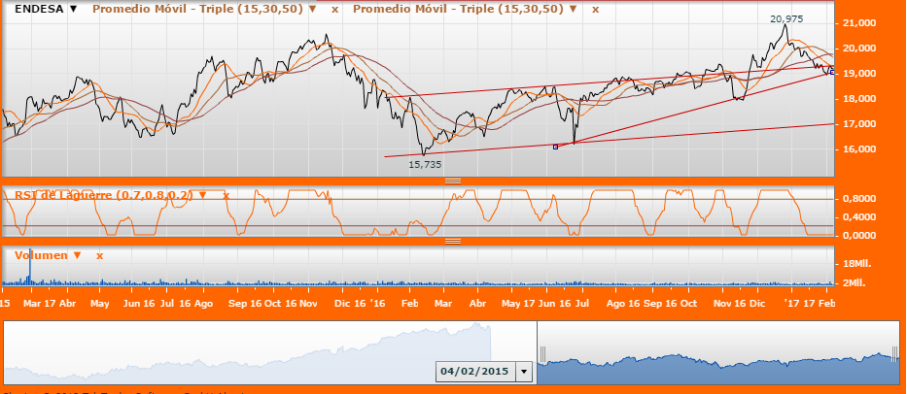
Análisis técnico
Chartista
Se ha utilizado en el gráfico 5 tipos de información distinta:
Canales
Líneas de tendencia
Volumen
RSI
Medias Móviles
Parece que hay una tendencia histórica alcista, al menos el ultimo año. De hecho, los últimos mínimos son alcistas, por lo que estaría bien ver si rompe la barrera de los 19.000, en cuyo caso podría continuar la tendencia alcista. También cabe la posibilidad de ser un hombro cabeza hombro, y que tras el segundo hombro se desplome el valor.
Sin embargo, el RSI está a mínimo lo que indica que no hay ninguna fuerza
También el volumen nos indica que no hay mucho volumen en movimiento lo que indica que no es buen momento de invertir
Las medias móviles no se cruzan (al menos la mayor y la menor), por lo que tampoco es indicativo de que sea un buen momento, ni para vender ni para comprar.
Aunque los indicadores muestran que no es el momento idóneo de invertir, o salirse, si que parece claro que es el momento en que habrá un cambio de tendencia, posiblemente al alza.
TRADE & INVESTMENT
PRACTICA

Slide 11
MUCHAS GRACIAS

